Slide 1
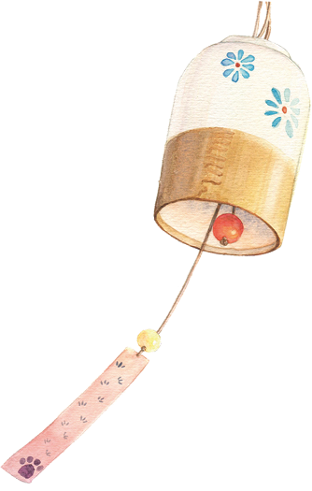



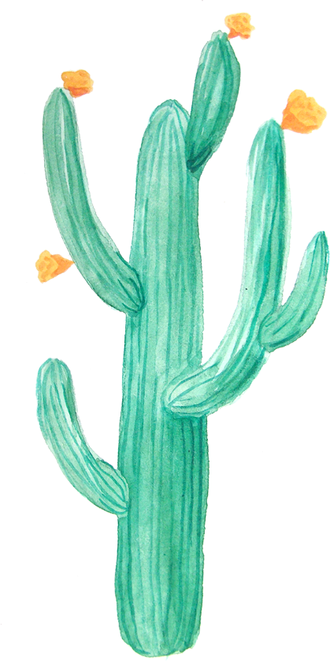

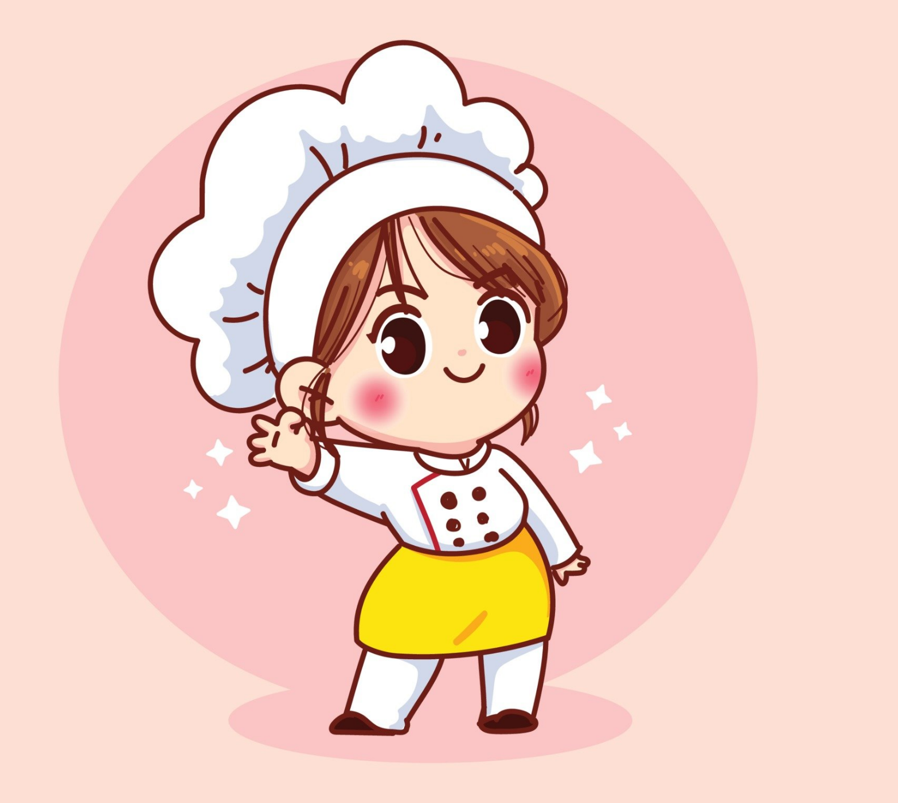
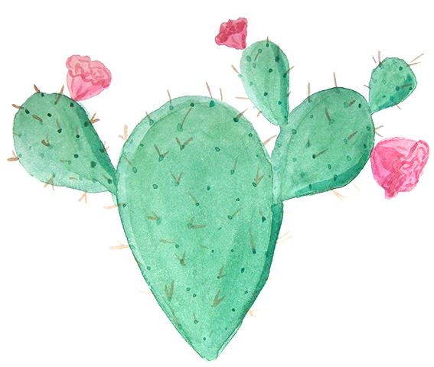
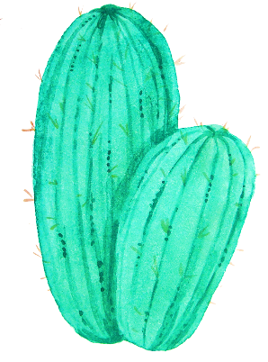
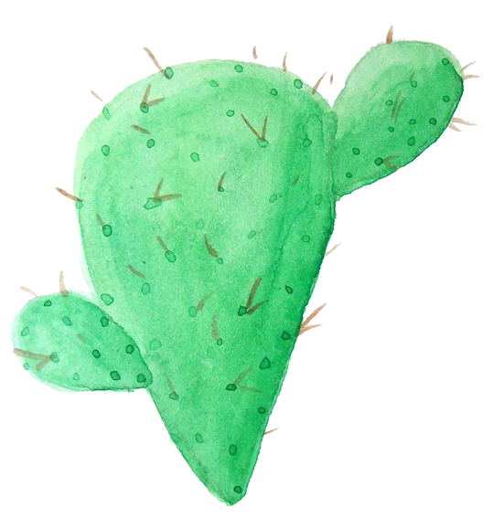
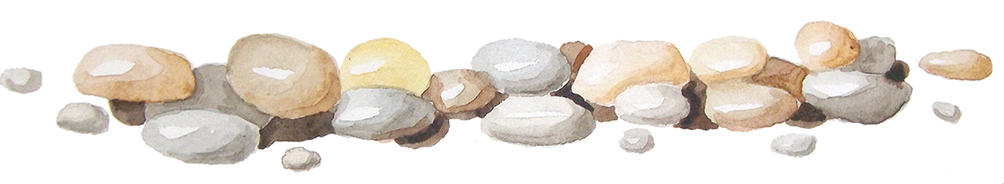
Luyện từ và câu
TỔNG KẾT VỐN TỪ
Trang: 156
Thực hiện: EduFive
Notes:
素材：https://ibaotu.com/sucai/17921731.html
字体：https://ibaotu.com/?m=boutiqueFont&a=detail&font_id=29972cd922b34cea83f7c72a281d34b5
音乐：https://ibaotu.com/sucai/18206696.html

Slide 2

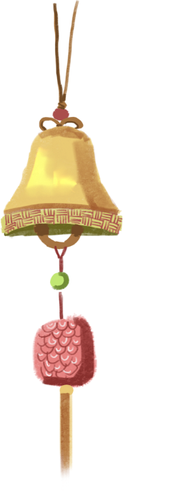
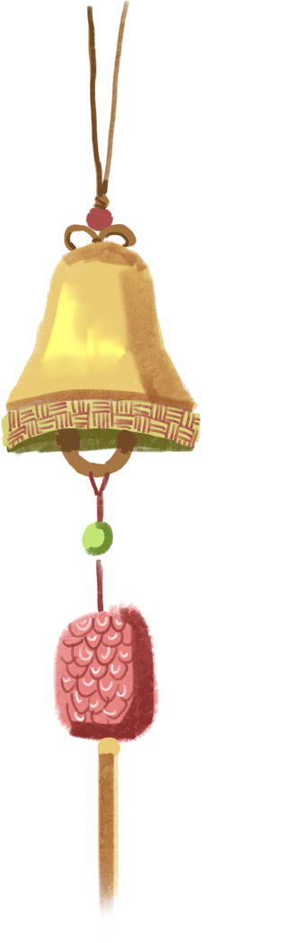

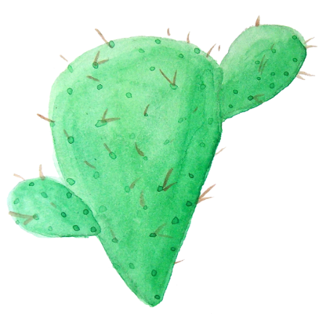
KHỞI ĐỘNG

Slide 3



Bé tập làm bánh

Slide 4

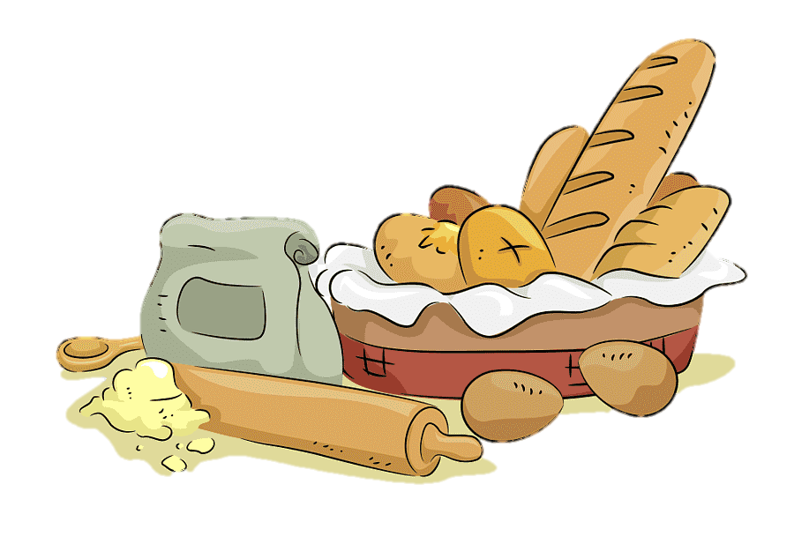
Chúng mình cùng
làm bánh
tặng Bà nhé!

Slide 5







-Click vào A/B/C/D để ra đáp án.
- Click vào cô bé để ra phần quà.
- click vào > để qua slide tiếp theo.
1. Các từ miêu tả mái tóc.
Âm thanh
khi chọn Đúng
trái xoan, vuông chữ điền, bầu bĩnh, phúc hậu
trắng nõn nà, mịn màng, ngăm ngăm, bánh mật, nhăn nheo, thô ráp
Âm thanh
khi chọn Sai
vạm vỡ, mập mạp, lực lưỡng, cân đối, thanh mảnh, gầy đét,
đen nhánh, hoa râm, bạc phơ, óng mượt, xơ xác, lưa thưa, ...

Slide 6
-Click vào A/B/C/D để ra đáp án.
- Click vào cô bé để ra phần quà.
- click vào > để qua slide tiếp theo.
2. Các từ miêu tả vóc dáng
Âm thanh
khi chọn Đúng
trái xoan, vuông chữ điền, bầu bĩnh, phúc hậu
trắng nõn nà, mịn màng, ngăm ngăm, bánh mật, nhăn nheo, thô ráp
Âm thanh
khi chọn Sai
vạm vỡ, mập mạp, lực lưỡng, cân đối, thanh mảnh, gầy đét,
đen nhánh, hoa râm, bạc phơ, óng mượt, xơ xác, lưa thưa

Slide 7
-Click vào A/B/C/D để ra đáp án.
- Click vào cô bé để ra phần quà.
- click vào > để qua slide tiếp theo.
03. Các từ miêu tả khuôn mặt.
Âm thanh
khi chọn Đúng
trắng nõn nà, mịn màng, ngăm ngăm, bánh mật, nhăn nheo, thô ráp
trái xoan, vuông chữ điền, bầu bĩnh, phúc hậu
Âm thanh
khi chọn Sai
vạm vỡ, mập mạp, lực lưỡng, cân đối, thanh mảnh, gầy đét,
đen nhánh, hoa râm, bạc phơ, óng mượt, xơ xác, lưa thưa

Slide 8
-Click vào A/B/C/D để ra đáp án.
- Click vào cô bé để ra phần quà.
- click vào > để qua slide tiếp theo.
4. Các từ miêu tả làn da.
Âm thanh
khi chọn Đúng
trắng nõn nà, mịn màng, ngăm ngăm, bánh mật, nhăn nheo, thô ráp
trái xoan, vuông chữ điền, bầu bĩnh, phúc hậu
Âm thanh
khi chọn Sai
vạm vỡ, mập mạp, lực lưỡng, cân đối, thanh mảnh, gầy đét
đen nhánh, hoa râm, bạc phơ, óng mượt, xơ xác, lưa thưa

Slide 9

Những chiếc bánh
thật là ngon !

Slide 10
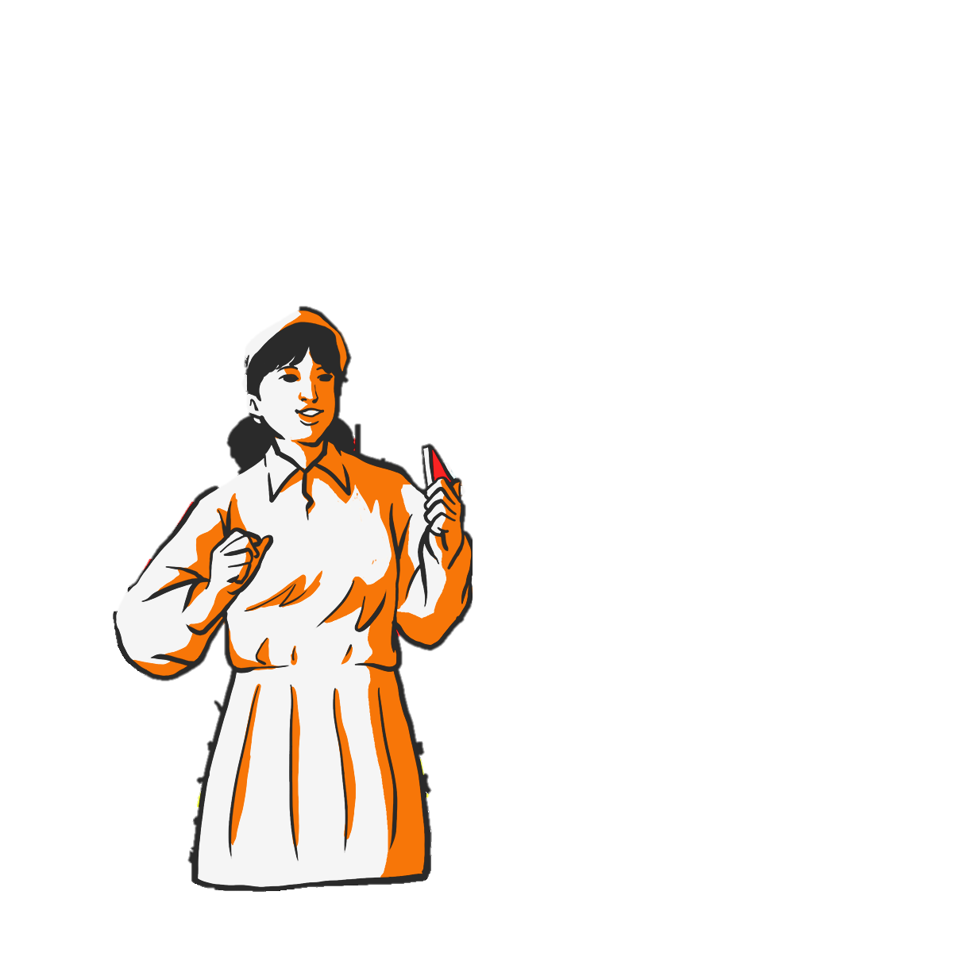
Luyện từ và câu
TỔNG KẾT VỐN TỪ
Trang: 156
Thực hiện: EduFive
Notes:
素材：https://ibaotu.com/sucai/17921731.html
字体：https://ibaotu.com/?m=boutiqueFont&a=detail&font_id=29972cd922b34cea83f7c72a281d34b5
音乐：https://ibaotu.com/sucai/18206696.html

Slide 11


MỤC TIÊU
01
Tìm những từ ngữ đồng nghĩa, trái nghĩa nói về tính cách: nhân hậu, trung thực, dũng cảm, cần cù.
02
Tìm được những từ ngữ miêu tả tính cách con người trong đoạn văn Cô Chấm.

Slide 12
KHÁM PHÁ

Slide 13

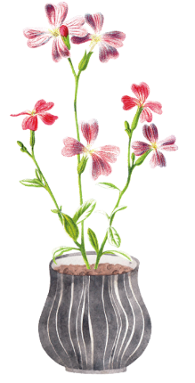
Câu1:Tìm những từ đồng nghĩa và trái nghĩa với mỗi từ sau:
a) Nhân hậu
c) Dũng cảm
b) Trung thực
d) Cần cù

Slide 14
Hãy nêu nghĩa của từ:
Hiền và giàu lòng thương người, chỉ muốn đem những điều tốt lành đến cho người khác.
- Nhân hậu:
- Trung thực:
Ngay thẳng, thật thà.
Có dũng khí, dám đương đầu với khó khăn, nguy hiểm.
- Dũng cảm:
- Cần cù:
Chăm chỉ và chịu khó.

Slide 15
HẾT GIỜ
ĐỘNG NÃO
Các em viết các từ mình tìm được vào giấy trong thời gian 1 phút.
Notes:
-Chia lớp thành nhóm 4, mỗi nhóm 4 HS, mỗi HS sẽ tìm từ đồng nghĩa và từ trái nghĩa với 1 trong các từ: nhân hậu, trung thực, dũng cảm, cần cù.
- Các em viết các từ mình tìm được vào giấy trong thời gian 1 phút.
- hết thgian, GV yêu cầu HS trình bày, HS cùng nhóm từ nhận xét, bổ sung.
- Nhận xét, kết luận từ đúng.

Slide 16


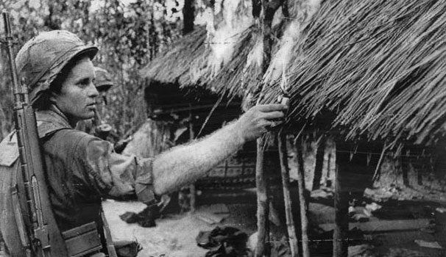
Nhân hậu
bất nhân, bất nghĩa, độc ác, bạo ác, tàn nhẫn, tàn bạo, hung bạo…
nhân ái, nhân nghĩa, nhân từ, nhân đức, phúc hậu, thương người,...

Slide 17
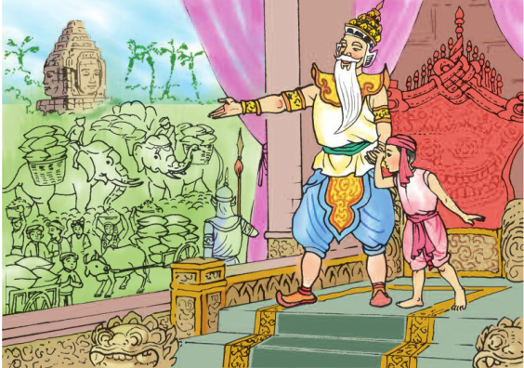
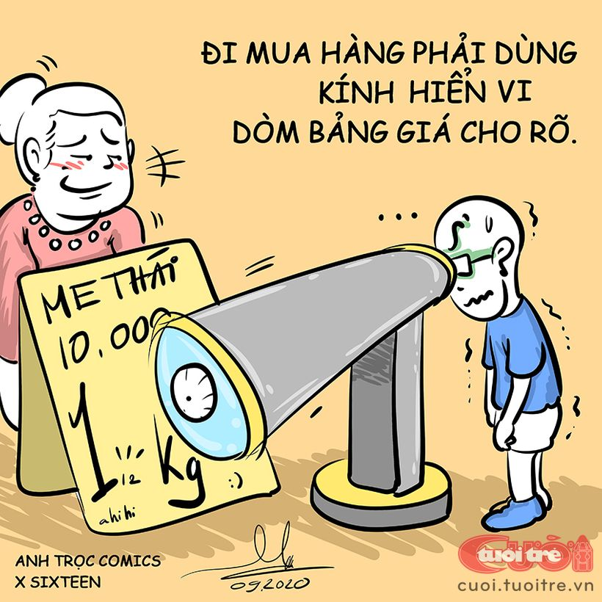
Trung thực
dối trá, gian dối, gian manh, gian xảo, gian giảo, giả dối, lừa dối, lừa lọc, lừa đảo…
thành thực, thành thật, thật thà, thực thà, chân thật, thẳng thắn…

Slide 18
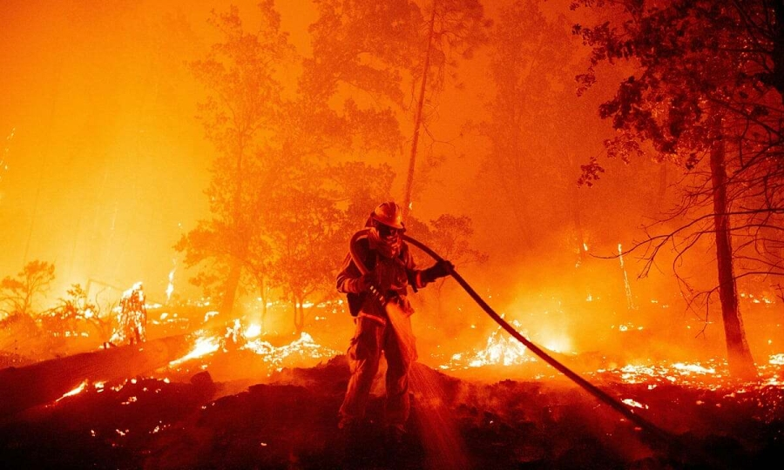
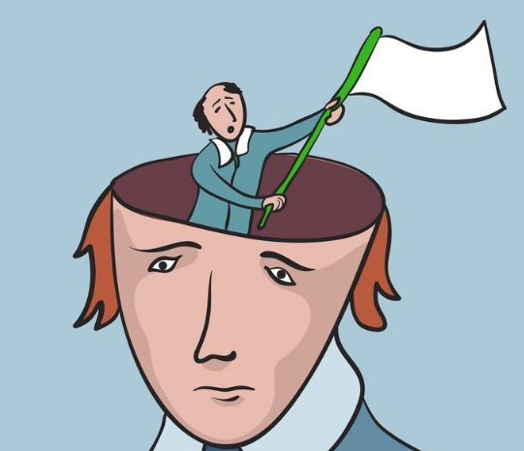
Dũng cảm
hèn nhát, nhút nhát, hèn yếu, bạc nhược, nhu nhược…
anh dũng, mạnh bạo, bạo dạn, gan dạ, dám nghĩ dám làm…

Slide 19
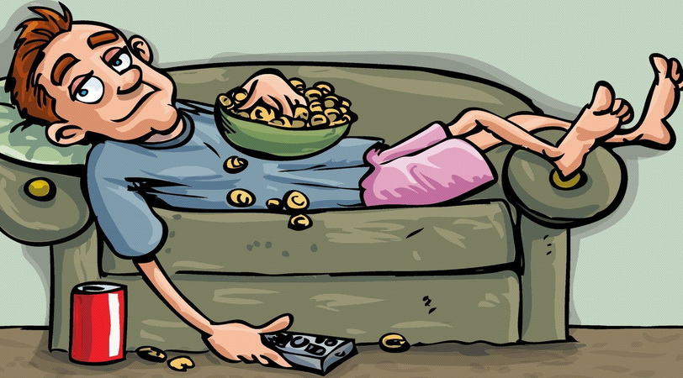
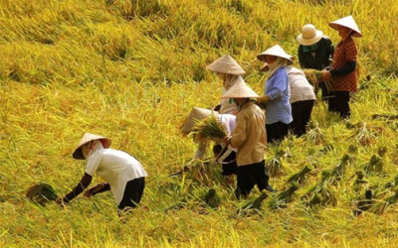
chăm chỉ, chuyên cần, chịu khó, siêng năng, tần tảo, chịu thương chịu khó…
lười biếng, lười nhác, đại lãn…
Cần cù

Slide 20
Từ ngữ | Từ đồng nghĩa | Từ trái nghĩa
Nhân hậu
Trung thực
Dũng cảm
Cần cù
nhân ái, nhân nghĩa, nhân từ, nhân đức, phúc hậu, thương người…
bất nhân, bất nghĩa, độc ác, bạo ác, tàn nhẫn, tàn bạo, hung bạo…
dối trá, gian dối, gian manh, gian xảo, gian giảo, giả dối, lừa dối, lừa lọc, lừa đảo…
thành thực, thành thật, thật thà, thực thà, chân thật, thẳng thắn…
anh dũng, mạnh bạo, bạo dạn, gan dạ, dám nghĩ dám làm…
hèn nhát, nhút nhát, hèn yếu, bạc nhược, nhu nhược…
chăm chỉ, chuyên cần, chịu khó, siêng năng, tần tảo, chịu thương chịu khó…
lười biếng, lười nhác, đại lãn…
Notes:
GV nhận xét việc tìm từ của HS.
- Gọi 4 HS lần lượt đặt 4 câu với cặp từ trái nghĩa theo 4 từ vừa tìm được.
- GV nhận xét.

Slide 21
Bài 2: Cô Chấm trong bài văn sau là người có tính cách như thế nào? Nêu những chi tiết và hình ảnh minh họa cho nhận xét của em.
a) Bài tập có những yêu cầu nào?
b) Các em đọc bài và trả lời câu hỏi:
- Cô Chấm có tính cách gì?
- Nêu những chi tiết và hình ảnh minh họa cho tính cách đó.
Notes:
- Gợi ý cho HS: Để làm được bài tập các em cần lưu ý: nêu đúng tính cách của cô Chấm, em phải tìm những từ ngữ nói về tính cách, để chứng minh cho từng nét tính cách.
- Yêu cầu HS đọc bài và trả lời câu hỏi: Cô Chấm có tính cách gì?

Slide 22
Cô Chấm
Chấm không phải là một cô gái đẹp, nhưng là người mà ai đã gặp thì không thể lẫn lộn với bất cứ một người nào khác.
Đôi mắt Chấm đã định nhìn ai thì dám nhìn thẳng, dù người ấy nhìn lại mình, dù người ấy là con trai. Nghĩ thế nào, Chấm dám nói thế. Bình điểm ở tổ, ai làm hơn, làm kém, người khác đắn đo, quanh quanh mãi chưa dám nói ra, Chấm nói ngay cho mà xem, nói thẳng băng và còn nói đáng mấy điểm nữa. Đối với mình cũng vậy, Chấm có hôm dám nhận hơn người khác bốn năm điểm. Được cái thẳng như thế nhưng không ai giận, vì người ta biết trong bụng Chấm không có gì độc địa bao giờ.

Slide 23
Chấm cứ như một cây xương rồng. Cây xương rồng chặt ngang chặt dọc, chỉ cần cắm nó xuống đất, đất cằn cũng được, nó sẽ sống và sẽ lớn lên. Chấm thì cần cơm và lao động để sống. Chấm ăn rất khỏe, không có ý thức ăn cũng được. Những bữa Chấm về muộn, bà Am thương con làm nhiều, để phần dư thức ăn, Chấm cũng chỉ ăn như thường, còn bao nhiêu để cuối bữa ăn vã. Chấm hay làm thực sự, đó là một nhu cầu của sự sống, không làm chân tay nó cứ bứt rứt sao ấy. Tết Nguyên đán, Chấm ra đồng từ sớm mồng hai, dẫu có bắt ở nhà cũng không được.

Slide 24
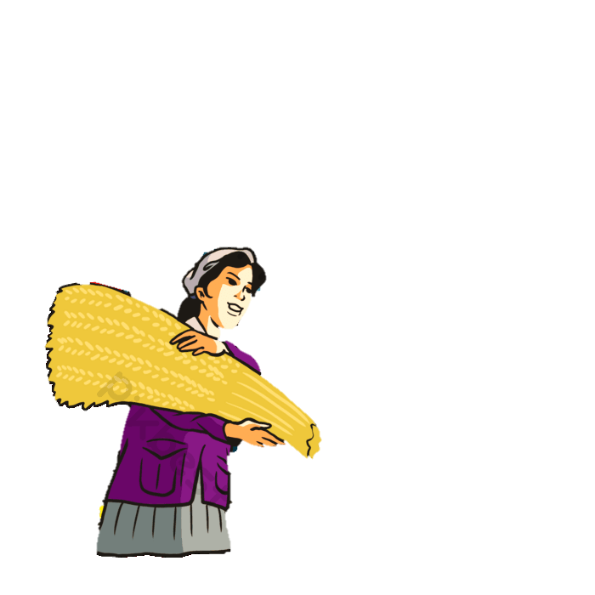
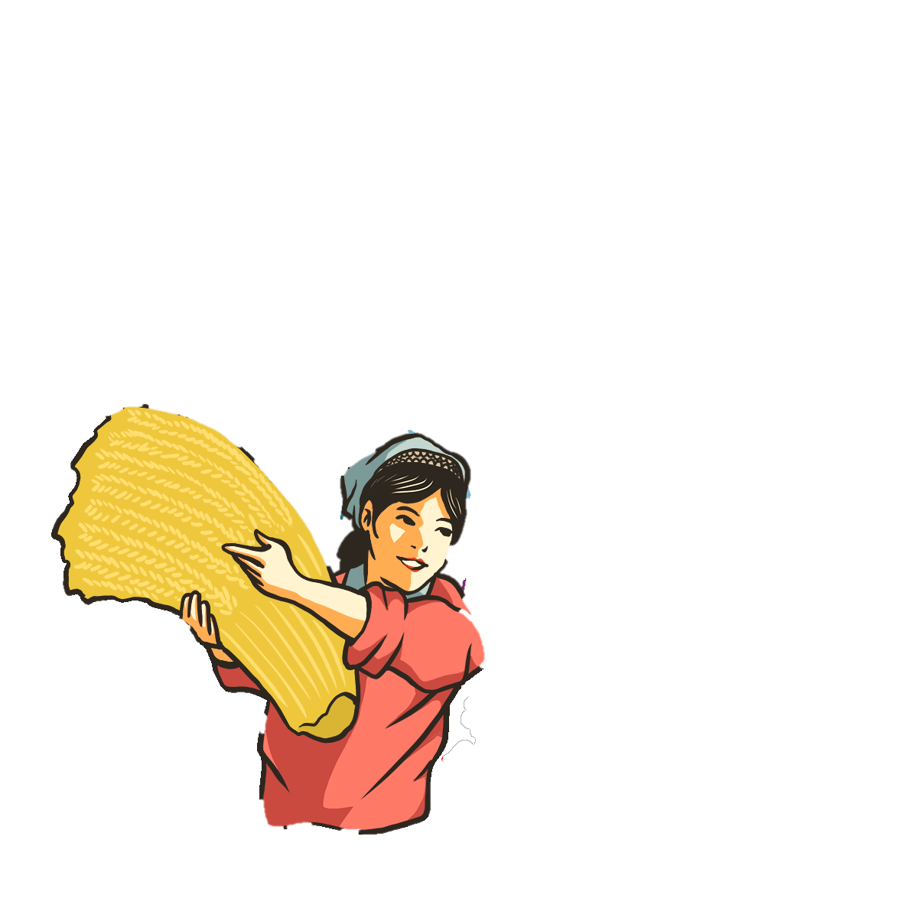
Chấm không đua đòi may mặc. Mùa hè một áo cánh nâu. Mùa đông rét mấy cũng chỉ hai áo cánh nâu. Chấm mộc mạc như hòn đất. Hòn đất ấy bầu bạn với nắng với mưa để cho cây lúa mọc lên hết vụ này qua vụ khác, hết năm này qua năm khác.
Nhưng cô con gái có bề ngoài rắn rỏi là thế lại là người hay nghĩ ngợi, dễ cảm thương. Có bữa đi xem phim, những cảnh ngộ trong phim làm Chấm khóc gần suốt buổi. Đêm ấy ngủ, trong giấc mơ, Chấm lại khóc mất bao nhiêu nước mắt.
Theo Đào Vũ

Slide 25
Cô Chấm có những tính cách nào?
Cô Chấm có những tính cách sau:
Trung thực, thẳng thắng
Chăm chỉ
Giản dị
Giàu tình cảm, dễ xúc động
Notes:
- Gọi HS phát biểu.

Slide 26
Những tính cách đó thể hiện qua:
Trung thực, thẳng thắng
Hành động, lời nói.
Chăm chỉ
Việc làm.
Giản dị
Cách sống, cách ăn mặc.
Giàu tình cảm, dễ xúc động
Suy nghĩ, cảm xúc.
Notes:
- Gọi HS phát biểu.

Slide 27
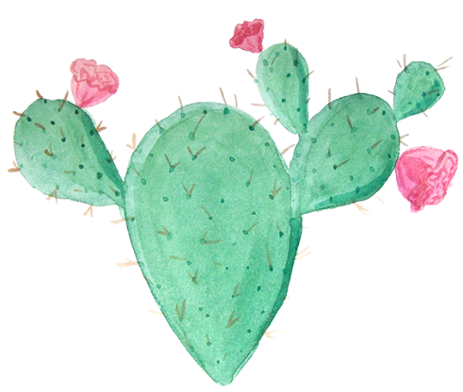
Trung thực, thẳng thắng
Chăm chỉ
Đôi mắt Chấm đã định nhìn ai thì dám nhìn thẳng, dù người ấy nhìn lại mình, dù người ấy là con trai. Nghĩ thế nào, Chấm dám nói thế. Bình điểm ở tổ, ai làm hơn, làm kém, người khác đắn đo, quanh quanh mãi chưa dám nói ra, Chấm nói ngay cho mà xem, nói thẳng băng và còn nói đáng mấy điểm nữa. Đối với mình cũng vậy, Chấm có hôm dám nhận hơn người khác bốn năm điểm. Được cái thẳng như thế nhưng không ai giận, vì người ta biết trong bụng Chấm không có gì độc địa bao giờ.
dám nhìn thẳng
Giản dị
Chấm cứ như một cây xương rồng. Cây xương rồng chặt ngang chặt dọc, chỉ cần cắm nó xuống đất, đất cằn cũng được, nó sẽ sống và sẽ lớn lên. Chấm thì cần cơm và lao động để sống. Chấm ăn rất khỏe, không có ý thức ăn cũng được. Những bữa Chấm về muộn, bà Am thương con làm nhiều, để phần dư thức ăn, Chấm cũng chỉ ăn như thường, còn bao nhiêu để cuối bữa ăn vã. Chấm hay làm thực sự, đó là một nhu cầu của sự sống, không làm chân tay nó cứ bứt rứt sao ấy. Tết Nguyên đán, Chấm ra đồng từ sớm mồng hai, dẫu có bắt ở nhà cũng không được.
dám nói thế
Giàu tình cảm, dễ xúc động
nói ngay
lao động
Chấm không đua đòi may mặc. Mùa hè một áo cánh nâu. Mùa đông rét mấy cũng chỉ hai áo cánh nâu. Chấm mộc mạc như hòn đất. Hòn đất ấy bầu bạn với nắng với mưa để cho cây lúa mọc lên hết vụ này qua vụ khác, hết năm này qua năm khác.
không đua đòi
nói thẳng băng
mộc mạc như
dám nhận hơn
Nhưng cô con gái có bề ngoài rắn rỏi là thế lại là người
hay nghĩ ngợi, dễ cảm thương. Có bữa đi xem phim, những cảnh ngộ trong phim làm Chấm khóc gần suốt buổi. Đêm ấy ngủ, trong giấc mơ, Chấm lại khóc mất bao nhiêu nước mắt.
hòn đất.
hay nghĩ ngợi, dễ cảm thương
hay làm
không có gì độc địa bao giờ.
nhu cầu
không làm chân tay nó cứ bứt rứt
lại khóc mất bao nhiêu nước mắt
từ sớm mồng hai

Slide 28
Em có nhận xét gì về cách miêu tả tính cách cô Chấm của nhà văn Đào Vũ?
Nhà văn không cần nói lên những tính cách của cô Chấm mà chỉ bằng những chi tiết, từ ngữ đã khắc họa rõ nét tính cách của nhân vật.
Notes:
-Chia lớp thành nhóm 4, mỗi nhóm 4 HS, mỗi HS sẽ tìm từ đồng nghĩa và từ trái nghĩa với 1 trong các từ: nhân hậu, trung thực, dũng cảm, cần cù.
- Các em viết các từ mình tìm được vào giấy trong thời gian 1 phút.
- hết thgian, GV yêu cầu HS trình bày, HS cùng nhóm từ nhận xét, bổ sung.
- Nhận xét, kết luận từ đúng.

Slide 29
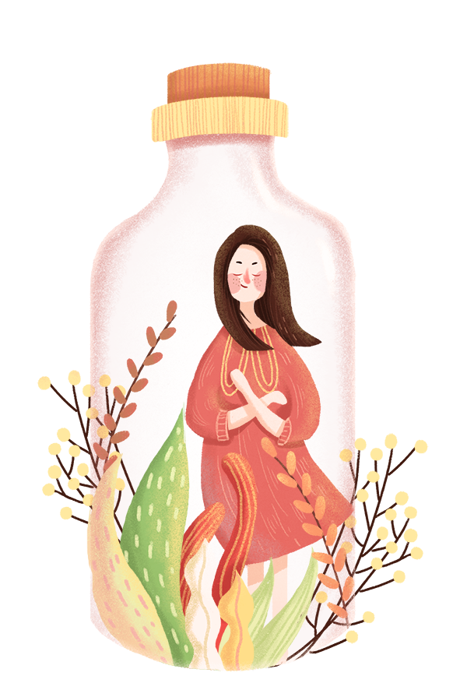
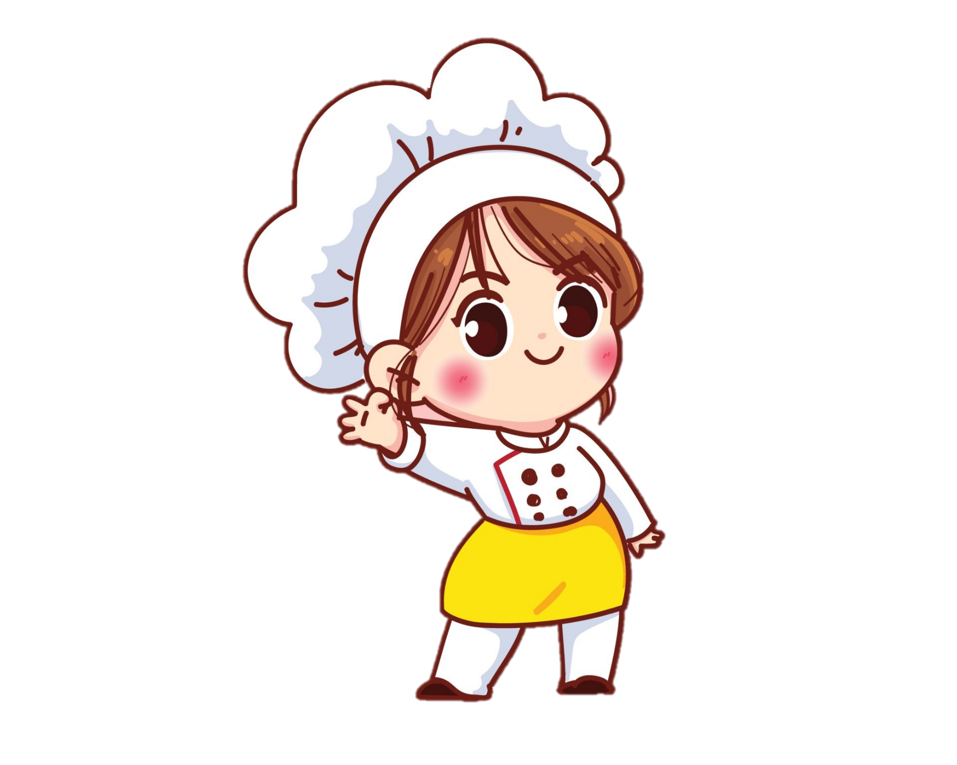
CỦNG CỐ

Slide 30
Hãy cho biết câu ca dao sao nói về tính cách nào của con người?
Âm thanh
khi chọn Đúng
Mật ngọt càng tổ chết ruồi
Những lời cay đắng thì nơi thật thà.
Âm thanh
khi chọn Sai
A. Trung thực, thẳng thắng
B. Chăm chỉ
C. Giản dị
D. Giàu tình cảm, dễ xúc động
Notes:
- Gọi HS phát biểu.

Slide 31
Hãy cho biết câu ca dao sao nói về tính cách nào của con người?
Âm thanh
khi chọn Đúng
Muốn no thì phải chăm làm
Một hạt thóc vàng, chín hạt mồ hôi
Âm thanh
khi chọn Sai
A. Trung thực, thẳng thắng
B. Chăm chỉ
C. Giản dị
D. Giàu tình cảm, dễ xúc động
Notes:
- Gọi HS phát biểu.

Slide 32
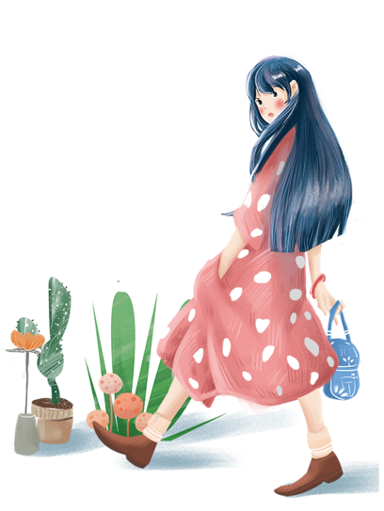
DẶN DÒ
01
Học cách miêu tả của nhà văn và tìm thêm các từ ngữ miêu tả tính cách con người.
02
Chuẩn bị: Tổng kết vốn từ.

Slide 33
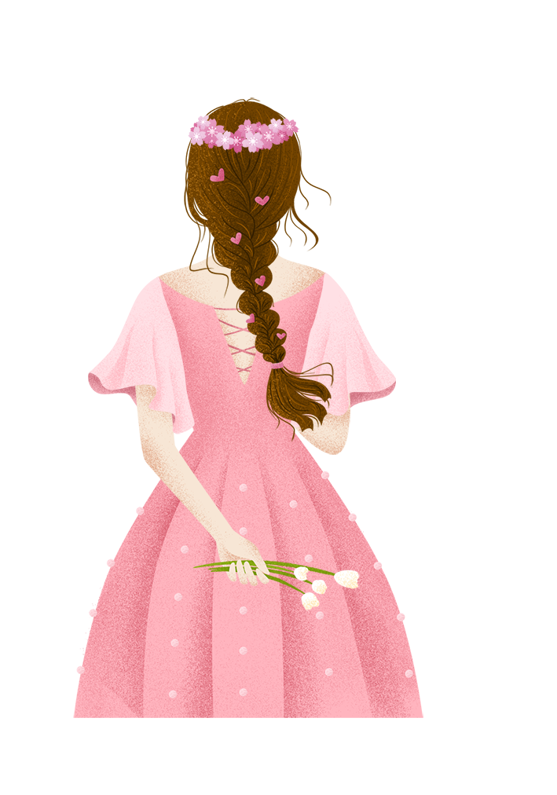
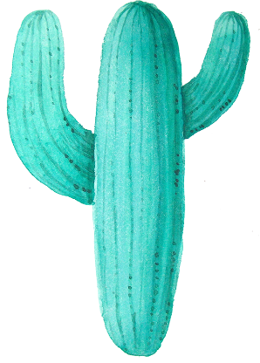
CHÚC CÁC EM
HỌC TỐT
Thực hiện: EduFive
Notes:
素材：https://ibaotu.com/sucai/17921731.html
字体：https://ibaotu.com/?m=boutiqueFont&a=detail&font_id=29972cd922b34cea83f7c72a281d34b5
音乐：https://ibaotu.com/sucai/18206696.html

Slide 34
